Slide 1
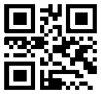
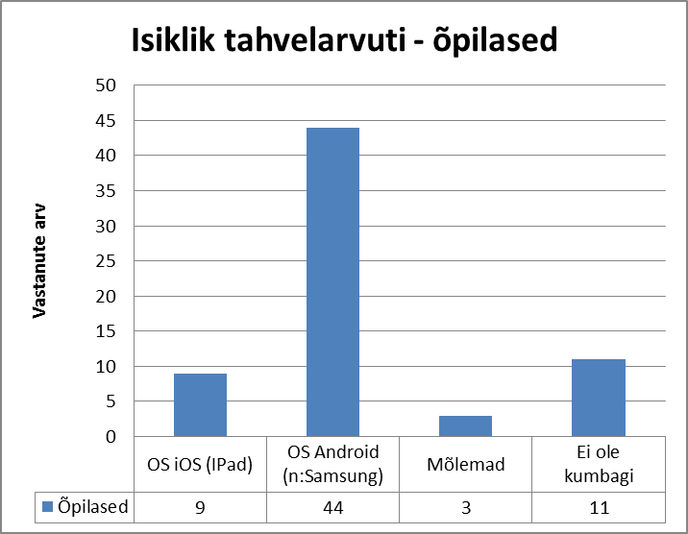
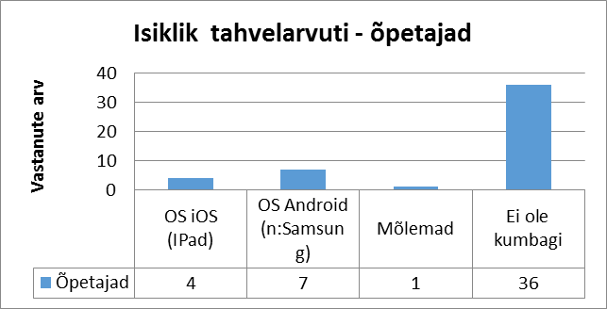
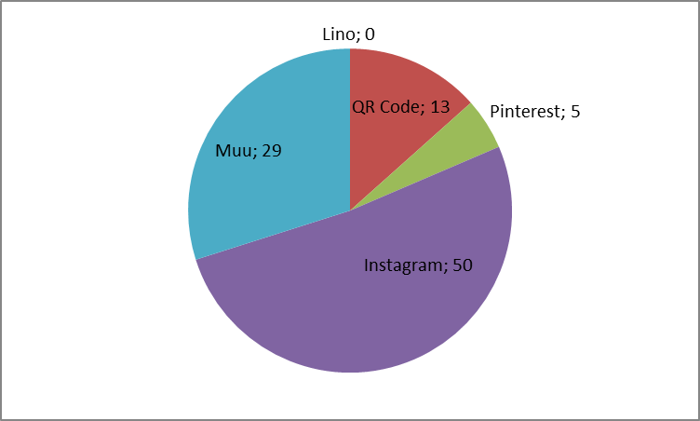
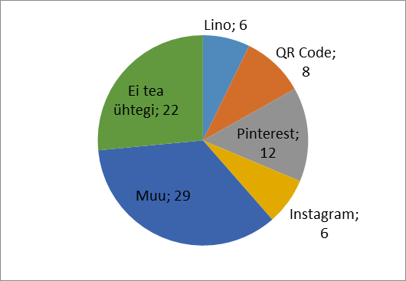
DIGIPÄDEVUS?! Kes on pädevam – õpilane või õpetaja?
Karin Tepaskent
Heli Maaslieb
Vt kursusel „iPadide kasutamine aineõppes“
valminud õppefilmi: bit.ly/oppefilm
DIGIPÄDEVUS – suutlikkus kasutada uuenevat digitehnoloogiat toimetulekuks kiiresti muutuvas ühiskonnas… (Põhikooli riiklik õppekava, bit.ly/digipadevus)
Probleemi sõnastamine ja eesmärk:
Soovisime teada, kui paljud õpilased ja õpetajad on valmis uuenevat tehnoloogiat tundides kasutama, kui paljudel on tahvelarvutid ning millised on õpilaste ja õpetajate oskused erinevate rakenduste kasutamiseks õppetundides.
Valim:
Viisime läbi küsitluse Võrumaa kolmes kooli (Võru I Põhikool, Võru Kesklinna Kool ja Parksepa Keskkool) 8. klassi õpilaste ja õpetajate hulgas.
Valimisse kuulus:
8. klassi õpilasi 89, vastas 67
õpetajaid 109, vastas 48
õpilased | õpetajad
Tahvelarvuti omamine
Teadlikkus rakendustest
Järeldused:
õpilased kasutavad tahvelarvuteid õpetajatest tunduvalt rohkem
õppetundides kasutavad õpetajad erinevaid rakendusi minimaalselt
õpetajatel on vähe oskusi ja erinevatel põhjustel puuduvad isiklikud tahvelarvutid
täienduskoolitused on vajalikud ning neile peaks järgnema tahvelarvutite kasutuselevõtt koolides, vastasel juhul koolitusel õpitu unustatakse

